Slide 1
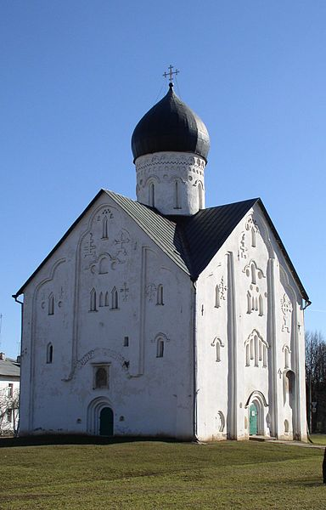
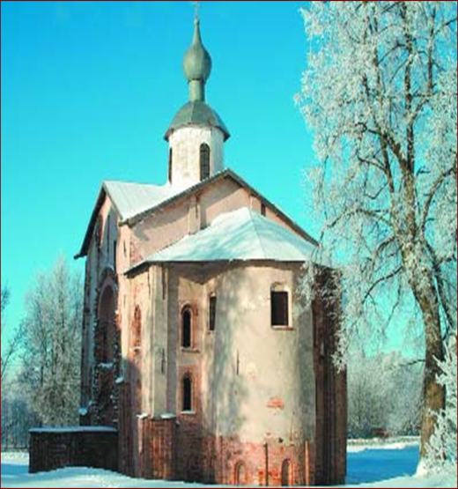
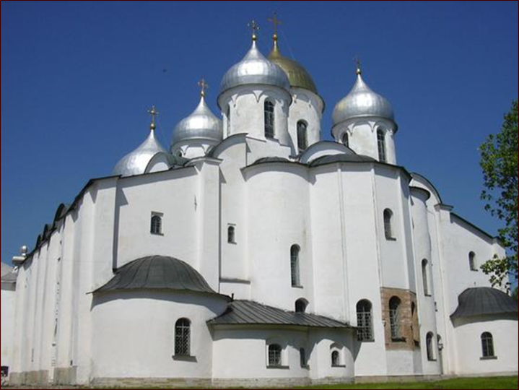
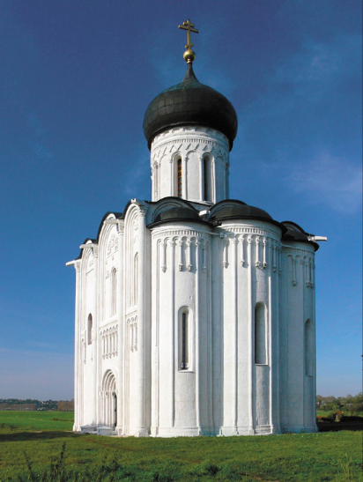
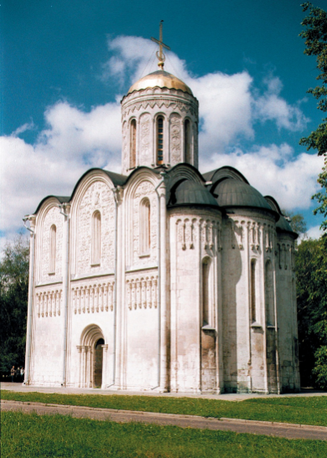
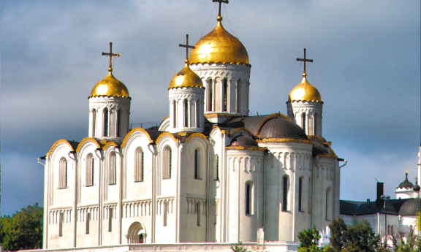
Феодально-политическая раздробленность на Руси. Великий Новгород.
Notes:
Рисунок- ж. Новый солдат №193 Русские латники 750 - 1250

Slide 2
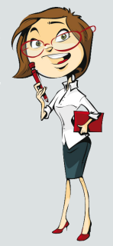
ОПРЕДЕЛЯЕМ ПРОБЛЕМУ
ВЕЛИКИЙ НОВГОРОД– МОНАРХИЯ ИЛИ РЕСПУБЛИКА?
Notes:
Анимация поставлена на щелчок. Вопрос исчезает, возникает авторская формулировка проблемной ситуации

Slide 3
ВСПОМИНАЕМ ТО, ЧТО ЗНАЕМ
Задание 1. Соедини стрелками понятие и его признаки.
РЕСПУБЛИКА |  | Признаки |  | МОНАРХИЯ
 |  | Власть передается по наследству
 |  | Главой государства считается выборное лицо
 |  | Органы власти избираются гражданами
 |  | Единственный правитель
Notes:
Анимация поставлена на щелчок. Происходит выцветание задания и появление таблицы. Заполнение таблицы в режиме просмотра происходит при использовании встроенных средств Microsoft PPT

Slide 4
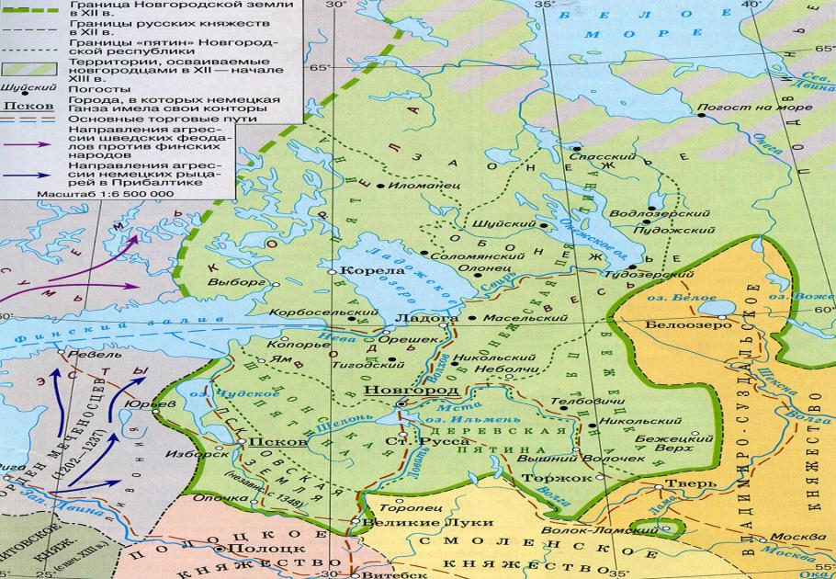
ВЕЛИКИЙ НОВГОРОД
Notes:
Рисунок- ж. Новый солдат №193 Русские латники 750 - 1250

Slide 5
ОПРЕДЕЛЯЕМ ПРОБЛЕМУ
Из летописей об управлении государством при Ярославе Мудром
«При Ярославе сложилась более четкие правила управления Древнерусским государством.
Высшая власть принадлежала киевскому великому князю. Теперь он был уже не первым среди других князей, а полноправным правителем страны. Киевский князь издавал законы, был высшим судьей и главным защитником Русской земли. Он определял отношения с другими странами».
Из договоров Господина Великого Новгорода и князей
«Без посадника (выбранного горожанами на вече) тебе, княже, суда не судити, волостей не раздавати, грамот не давати». «Не замышлять князю войны без новгородского слова (без обсуждения на вече)».
Из летописей об управлении государством при Ярославе Мудром
«При Ярославе сложилась более четкие правила управления Древнерусским государством.
Высшая власть принадлежала киевскому великому князю. Теперь он был уже не первым среди других князей, а полноправным правителем страны. Киевский князь издавал законы, был высшим судьей и главным защитником Русской земли. Он определял отношения с другими странами».
Из договоров Господина Великого Новгорода и князей
«Без посадника (выбранного горожанами на вече) тебе, княже, суда не судити, волостей не раздавати, грамот не давати». «Не замышлять князю войны без новгородского слова (без обсуждения на вече)».
О каком государстве идёт речь в документах– о монархии или республике?
Notes:
Анимация построена на триггерах. Щелчок по документу выводит на слайд увеличенную копию документа. Щелчок по увеличенному документу сворачивает его. Смена вопросов происходит по щелчку на тексте вопроса. Переход на следующий слайд – щелчок за пределами текстовых блоков

Slide 6
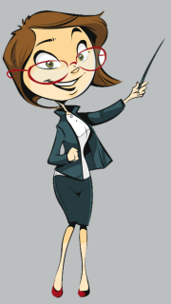
ОТКРЫВАЕМ НОВЫЕ ЗНАНИЯ
Новгородская земля
2. Политические особенности Новогородской земли
в учебнике-страница 89-92;
в атласе-страница
20-21.

Slide 7
ВСПОМИНАЕМ ТО, ЧТО ЗНАЕМ
Понятия |  | Определения
Закон |  | ряд последовательно правящих монархов из одного рода, сменяющих друг друга по праву родства престолонаследия
Династия |  | утверждённые государством правила поведения людей
Великий князь |  | правитель города, «посаженный» (назначенный) князем и от его имени вершивший суд, собиравший дань
Посадник |  | титул верховного правителя государства
Задание 1. С помощью стрелок соедини понятия с их определениями.
Notes:
Анимация поставлена на щелчок. Происходит выцветание задания и появление таблицы. Заполнение таблицы в режиме просмотра происходит при использовании встроенных средств Microsoft PPT

Slide 8
Новгородские земли
Notes:
Адрес карты http://sozvezdie-tour.ru/articles_files/novgorodskaya_respublika/image001.jpg

Slide 9
Новгородские земли
Задание 3.
В каком веке возник центр Новгородской земли
Где располагался Великий Новгород
Чем занималось население новгородских земель
С кем велась торговля новгородцев
Notes:
Адрес карты http://sozvezdie-tour.ru/articles_files/novgorodskaya_respublika/image001.jpg

Slide 10
Политические особенности Новгородской земли
Задание 4. Используя текст учебника, запиши отличительные черты Древнерусского государства (русских княжеств) и Великого Новгорода.
 | Древнерусские княжества | Великий Новгород
Глава государства
От кого зависит центральное и местное управление

Slide 11
Рефлексия
Сегодня на уроке я узнал…
Сегодня мне было интересно…
Какие новые слова я узнал…

Slide 12
Домашнее задание:
ВСЕМ: В учебнике параграф №10, стр. 89-92, пункт 5-6 прочитать. Новые слова выучить.
Стас, Роберт:
Выполнить задание №3 в рабочей тетради на стр.30.

